Slide 1
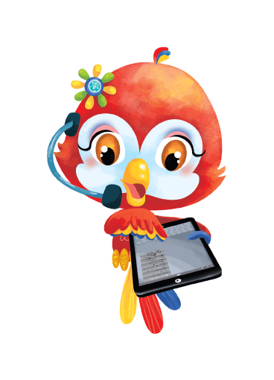
Maya la guacamaya descubrió que las personas responsables utilizaban el Internet y el correo electrónico, para intercambiar información importante o compartir nuevas cosas para aprender.

Slide 2
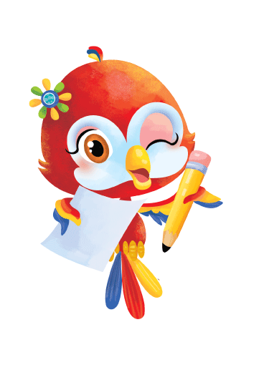
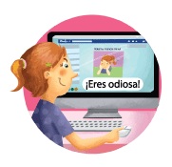
Pero un día, se dio cuenta de que también había personas que aprendían a utilizar las TIC para molestar a otras, dejándoles mensajes ofensivos en sus cuentas de correo.
Ella pensó que era injusto y desagradable que esto sucediera, por lo que se encargó de hacer unos carteles y pegarlos por toda su calle donde invitaba a todos a USAR RESPONSABLEMENTE LAS TIC.

Slide 3
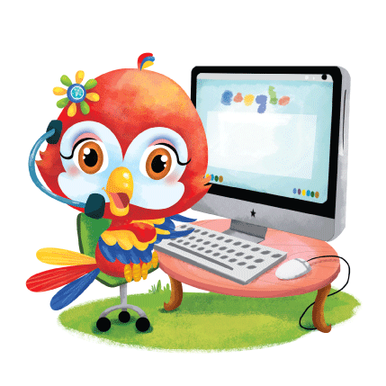
Investigó también, qué les pasaba a las personas que robaban información u ofendían a los demás, y encontró que ya existen leyes para castigar a estas personas, y que era importante conocerlas, antes de ofrecer cualquier información a desconocidos.

Slide 4
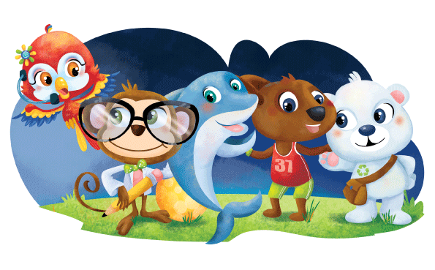
Como Maya es muy inteligente para leer y hablar, toda la información que investiga a través de las TIC, las comunica a otras personas, y en la escuela, todos sus compañeros tienen cuidado de evitar pasar mucho tiempo jugando en el internet y de utilizar las TIC, de forma irresponsable.

Slide 5
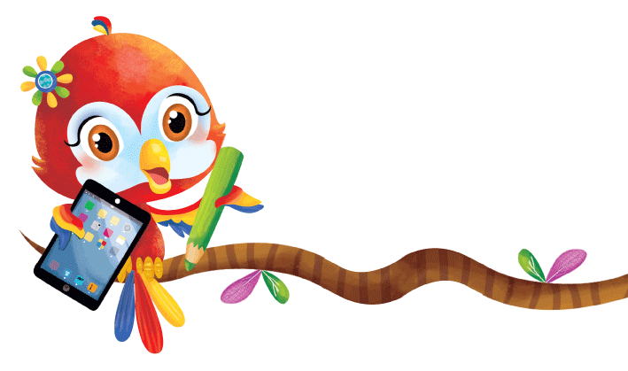
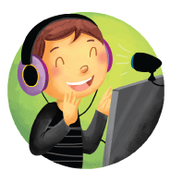
Maya sabe que tú sabrás utilizar de forma responsable, todas las TIC.
Fin

